Slide 1
Περιτοναϊκη προςπέλαση (α)
Γ. Τσιρπανλής
Γ.Ν.Α. «Γ. Γεννηματάς»
2011

Slide 2
Ο Ιδανικός Περιτοναϊκός Καθετήρας
πρέπει να επιτρέπει επαρκή ρυθμό εισροής και εκροής του διαλύματος από την Π.Κ.
Να παροτεχετεύει την Π.Κ. αφήνοντας λιγότερα από λίγες εκατοντάδες ml υπολοιπόμενου υγρού
Να ελαχιστοποιεί τον κίνδυνο λοίμωξης στο σημείο εξόδου του δέρματος ή στο περιτόναιο
Να αποτρέπει την εμφάνιση διαρροών και κηλών
Η τοποθέτηση του πρέπει να γίνεται εύκολα.

Slide 3
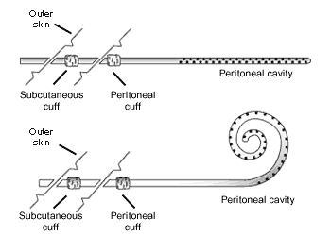
Οι χρόνιοι περιτοναϊκοί καθετήρες:
Κατασκεύαζονται από σιλικόνη ή πολύ-ουραιθάνιο, έχουν δυο δακτυλίους από Dacron (πολυεστέρα) – cuff, με πολλαπλές οπές στο τελικό άκρο τους
Οι δακτύλιοι Dacron προκαλούν τοπική φλεγμονώδη αντίδραση και σχηματισμό ινώδους και κοκκιωματώδους ιστού, 1 μήνα περίπου μετά την τοποθέτηση του Π.Κ.
Ο ινώδης ιστός γύρω από τα cuff:
  Διατηρεί το δακτύλιο του καθετήρα στη θέση του
  Αποτρέπει τον βακτηριακό εποικισμό
    Από την επιφάνεια του δέρματος προς την υποδόρια σύραγγα
    Από την περιτοναϊκή κοιλότητα – σε περίπτωση περιτονίτιδας – προς την σύραγγα

Slide 4
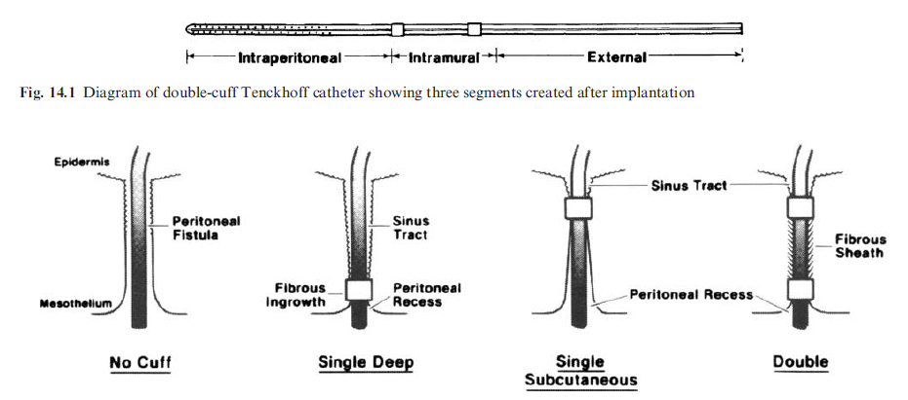

Slide 5
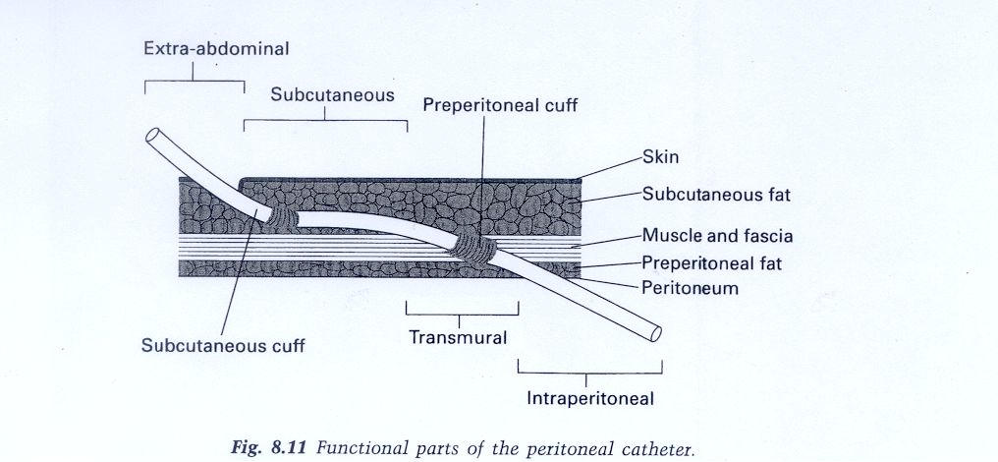
ΚΑΘΕΤΗΡΕΣ ΠΕΡΙΤΟΝΑΪΚΗΣ ΚΑΘΑΡΣΗΣ
Σωστή θέση του υποδορίου δακτυλίου: 2-3 cm από το σημείο εξόδου
Σωστή θέση του εν τω βάθει δακτυλίου: μέσα στον ορθό κοιλιακό μυ
Εξω-κοιλιακό
τμήμα
Υποδόριο
τμήμα
Προ-περιτοναϊκό
Cuff
Δέρμα
Υποδόριο λίπος
Μύες και τένοντες
Προ-περιτοναϊκό λίπος
Εσωτερικό
τμήμα
Περιτόναιο
Υποδόριο Cuff
Ενδο-περιτοναϊκό
τμήμα

Slide 6
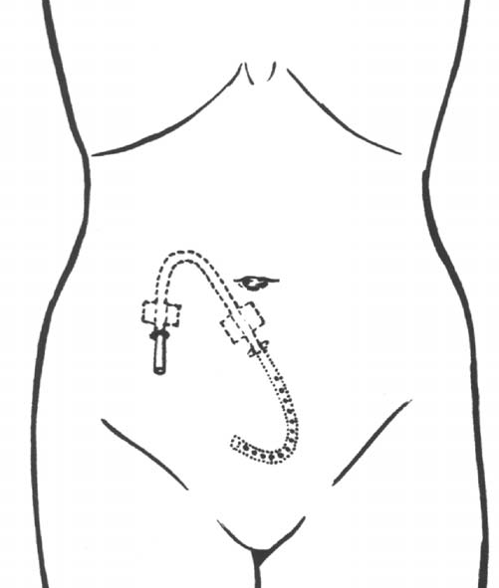

Slide 7
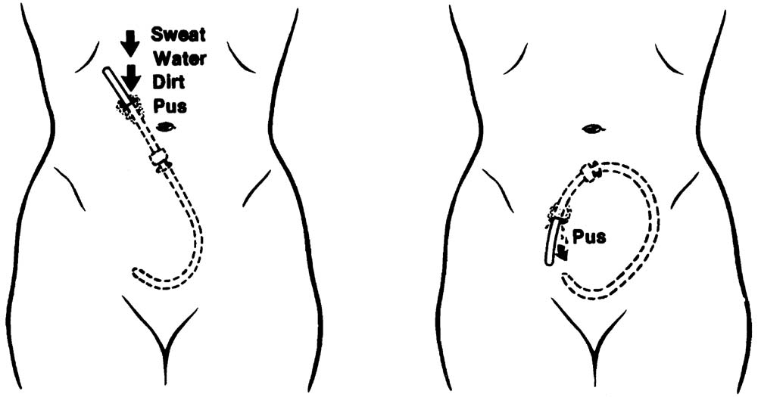

Slide 8
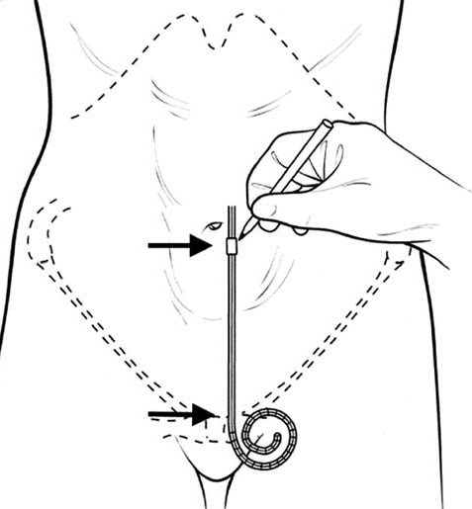

Slide 9
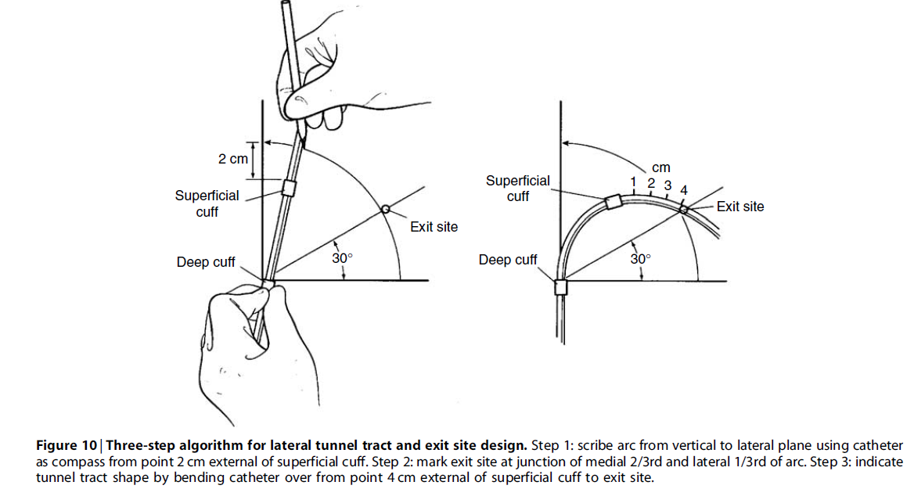

Slide 10
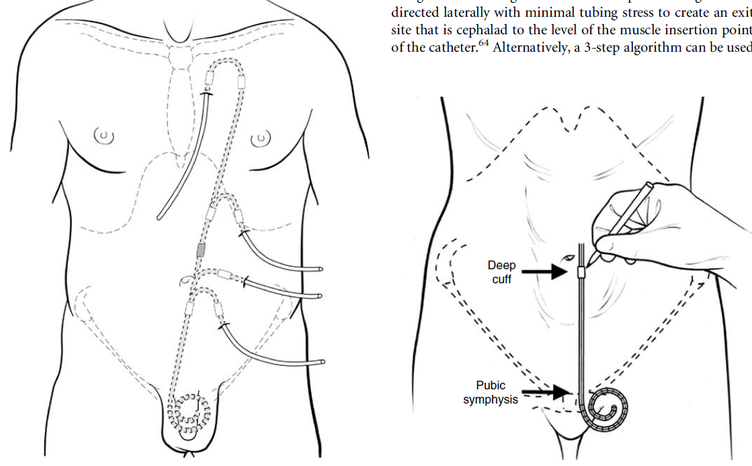

Slide 11
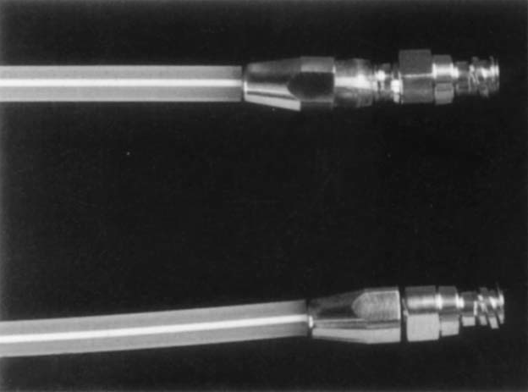

Slide 12
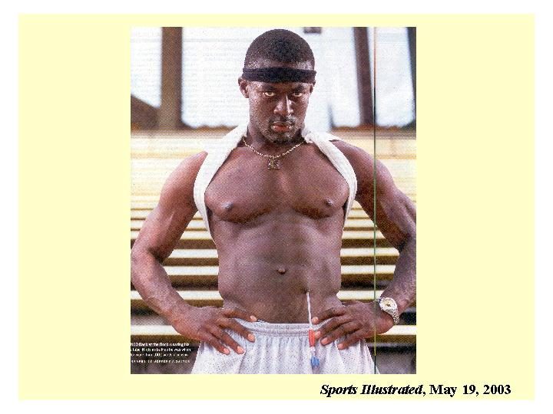

Slide 13
Οι απλοί ή σπειροειδείς Tenckhoff είναι οι standard καθετήρες για τη χρόνια Π.Κ.
Χρησιμοποιούνται περισσότερο από τους άλλους
Συνήθως δεν παρουσιάζουν πρόβλημα κατά την εισροή του υγρού
Τα τρία κύρια προβλήματα που μπορεί να παρουσιαστούν είναι
Πρόβλημα στην έκροή του υγρού: το επίπλουν και οι εντερικές έλικες μπορεί να αποφράξουν τις οπές του καθετήρα και να εμποδίσουν την εκροή όταν μείνει λίγο υγρό και αναπτυχθεί ισχυρή αρνητική πίεση ενδοπεριτοναϊκά
Μετακίνηση του εξωτερικού ή και του εσωτερικού cuff
Κοίλη σε σημεία γύρω από την έξοδο

Slide 14
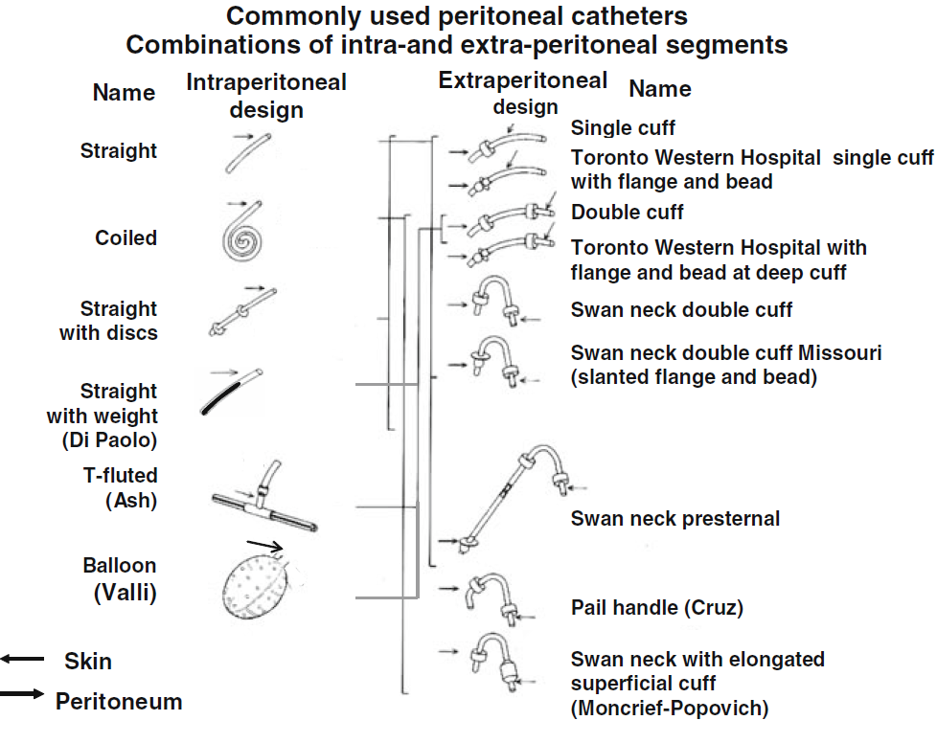

Slide 15
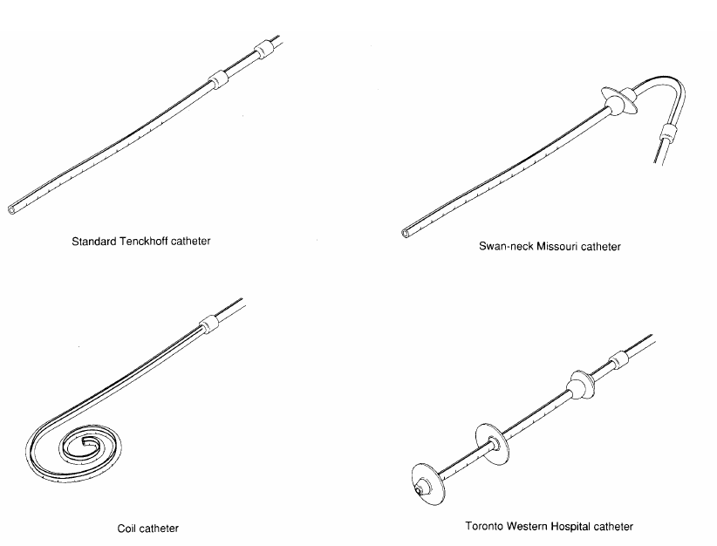

Slide 16
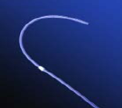
Διαφοροι περιτοναϊκοι καθετηρες

Slide 17
Καθετηρας Oreopoulos-Zellermann (Western Toronto Hospital catheter)

Slide 18
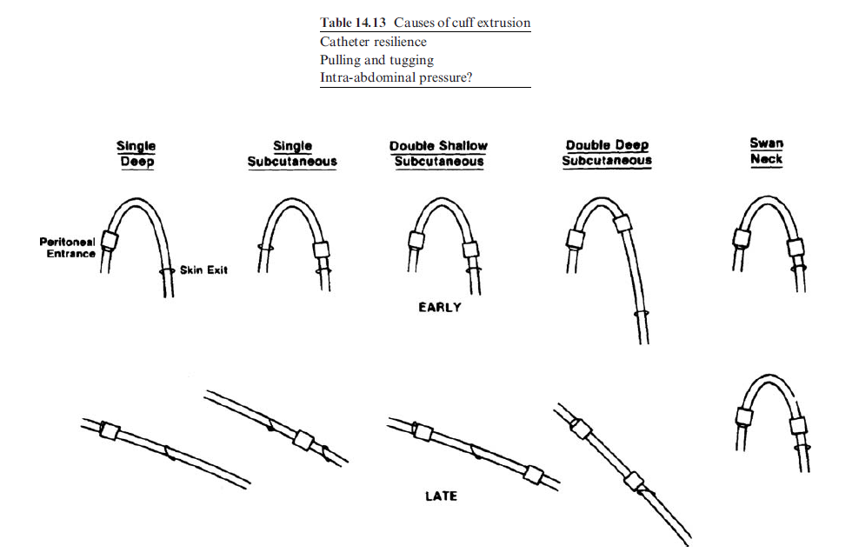

Slide 19
Τοποθέτηση χρόνιων περιτοναϊκών καθετήρων
Χειρουργικά με τομή
Χειρουργικά με λαπαροσκόπηση
Τυφλή τοποθέτηση με συρμάτινο οδηγό
Χειρουργική τοποθέτηση
  Υπέρ: καλή επισκόπηση της περιοχής-έλεγχος για συμφύσεις, τοποθέτηση κάθε είδους καθετήρα.
  Κατά: γενική αναισθησία, τραυματισμός ιστών, εξάρτηση από χειρουργούς.

Slide 20
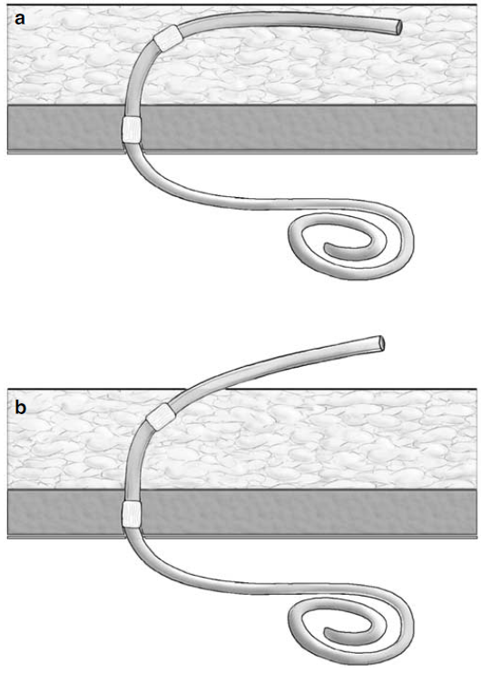
«Ενταφιασμός» του περιτοναϊκού καθετήρα για 2-8 εβδομάδες

